Slide 1

第一课
刚到中国

Slide 2
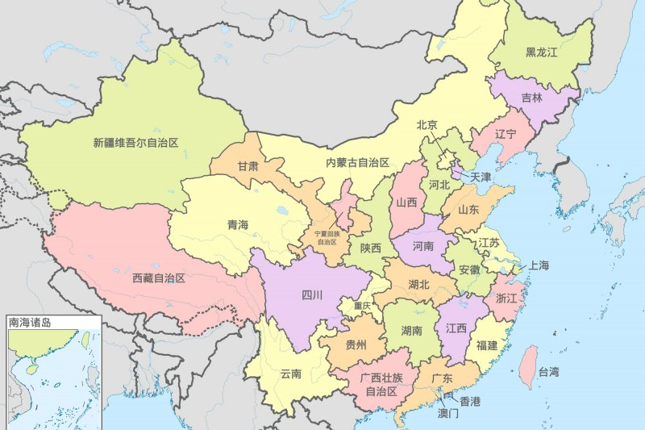
中国有哪些城市？
北京
Běijīng
上海
shànghǎi
西安
xī'ān

Slide 3



为什么人们会去中国？
旅游
lǚyóu
学习
xuéxí
谈生意
tán shēngyì

Slide 4
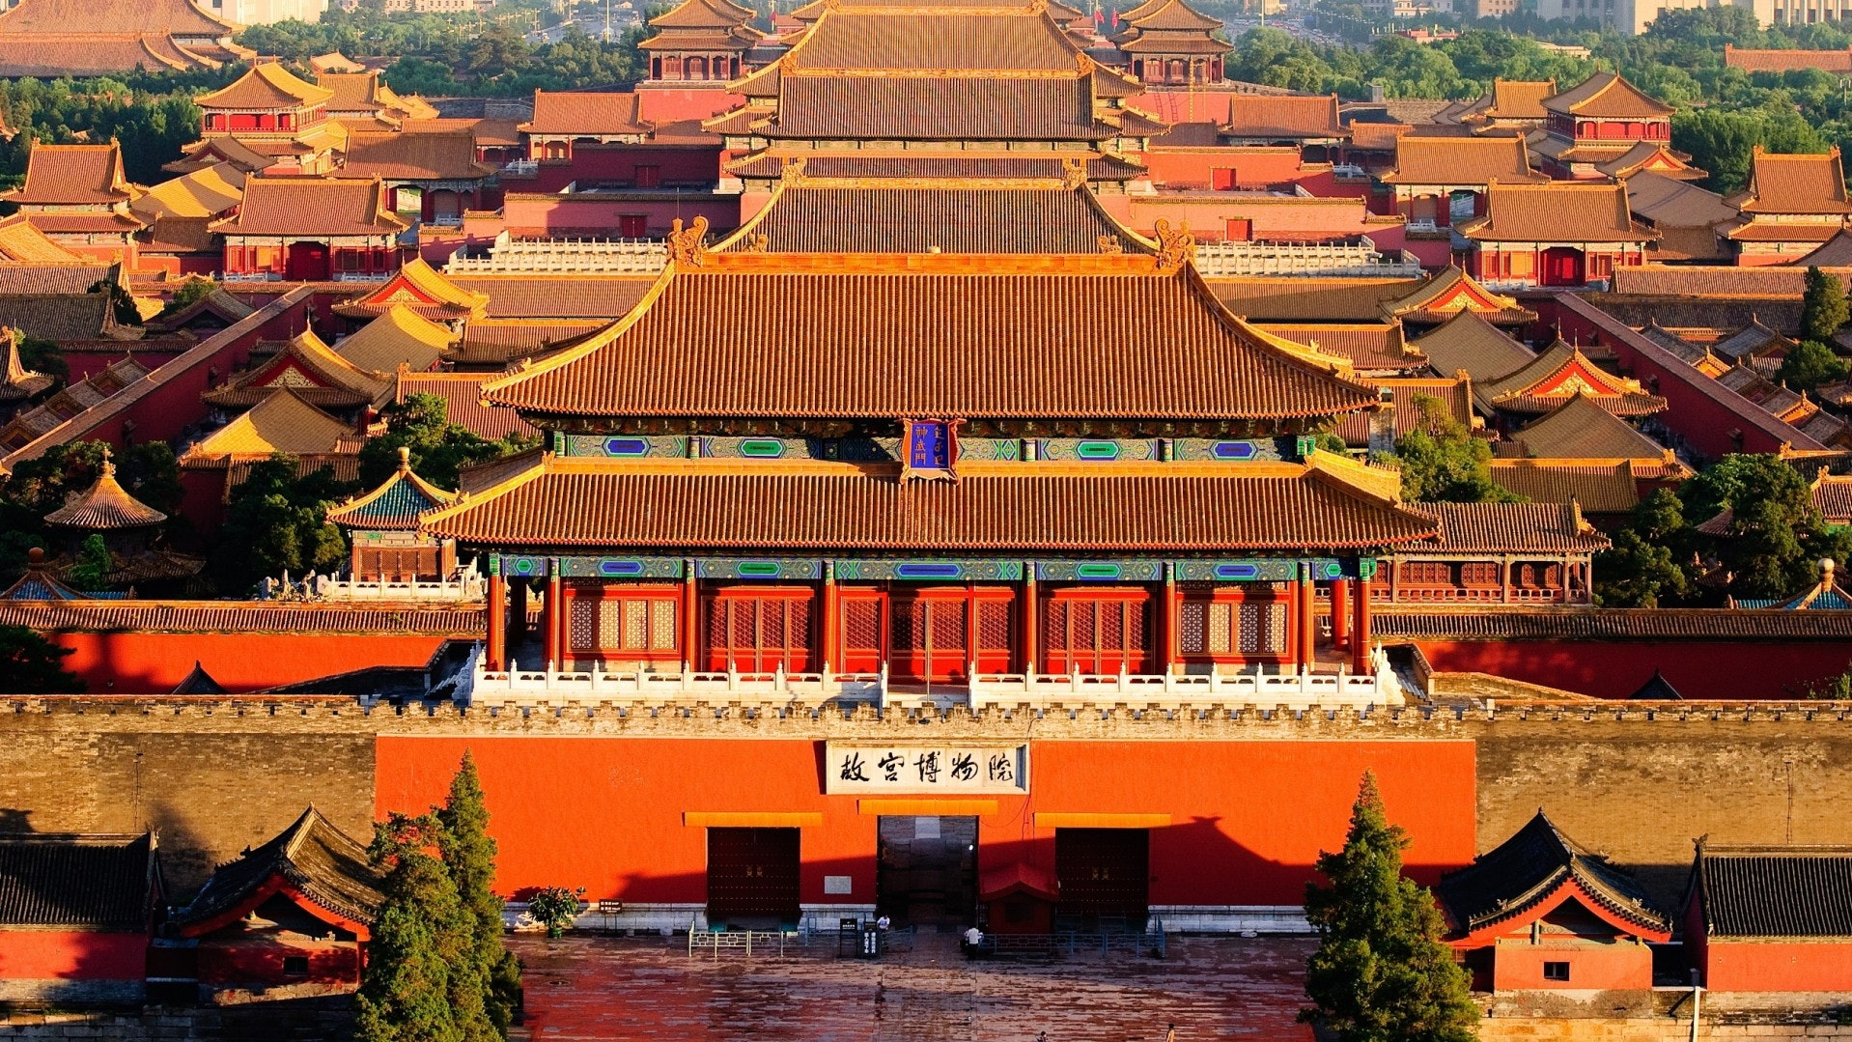

去中国旅游可以做什么？
参观故宫
cānguān gùgōng gùgōng
爬长城
pá chángchéng

Slide 5
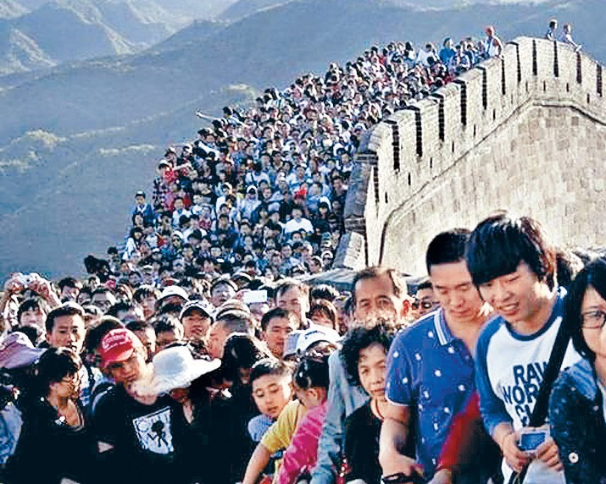
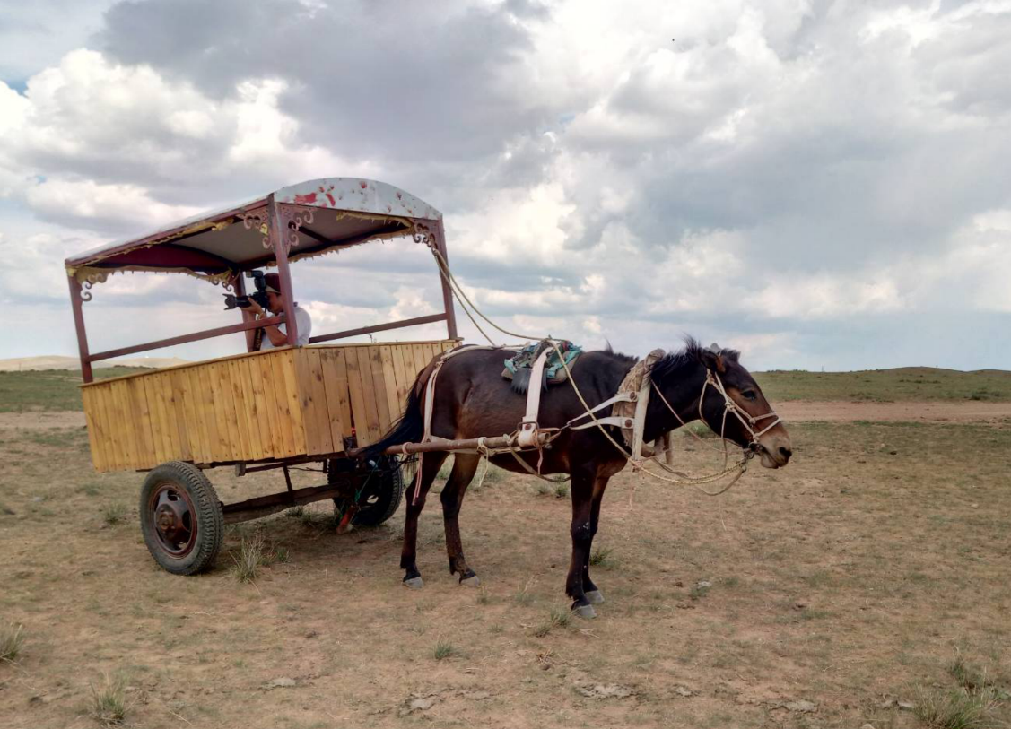

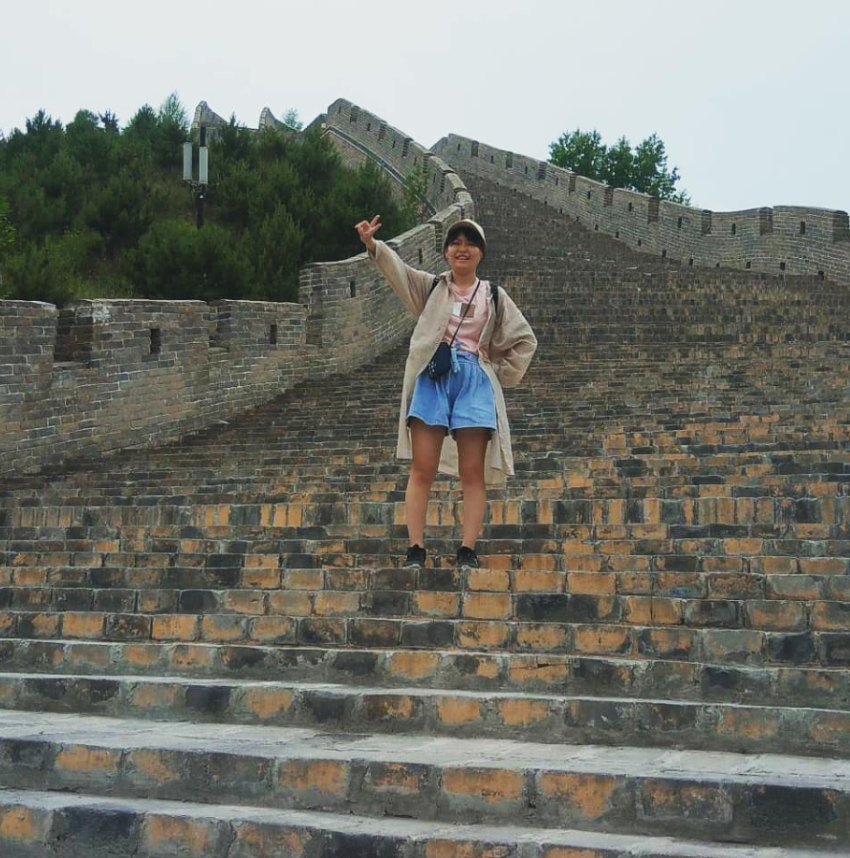
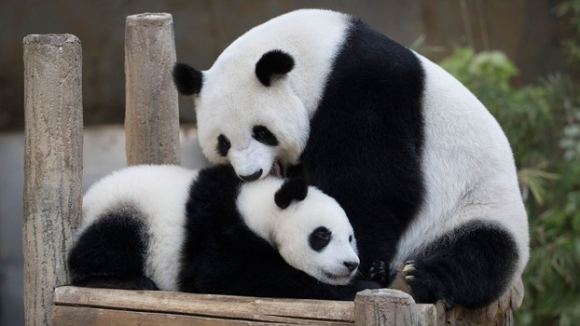
印象
yìnxiàng
深刻
shēnkè
难忘
nánwàng

Slide 6
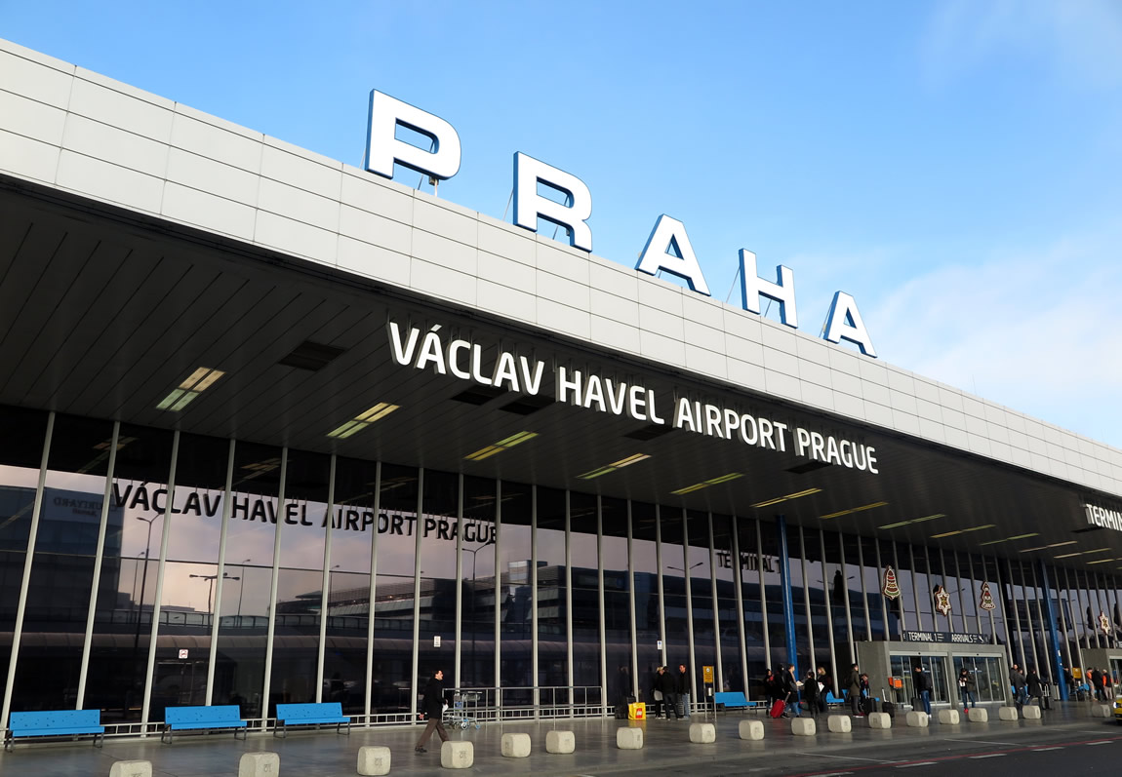
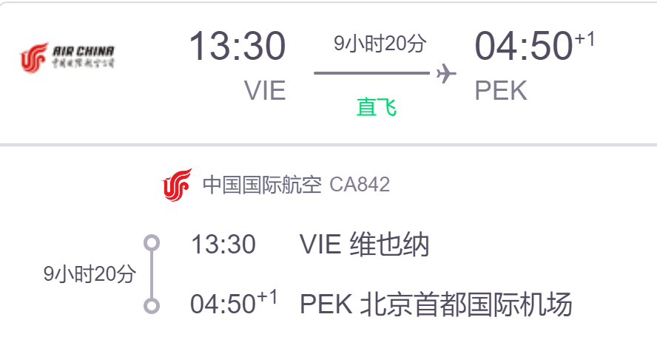
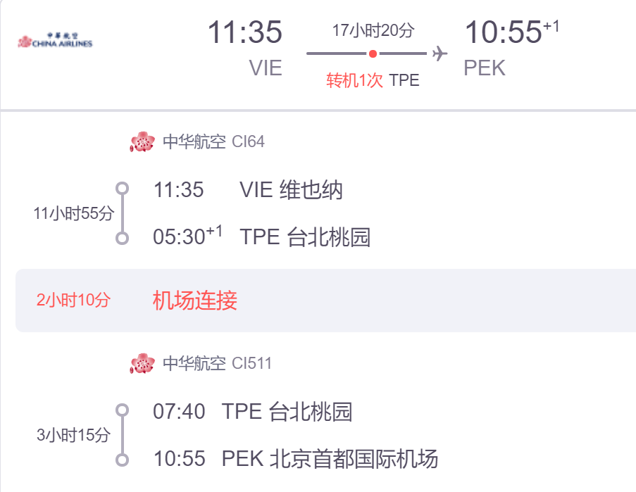

机场
jīchǎng
直飞
zhí fēi
旅馆
lǚguǎn
转机
zhuǎnjī

Slide 7


success
顺利
shùnlì
小时候
xiǎoshíhòu

Slide 8
据我所知，...
jù wǒ suǒ zhī
According to what I know,...
Usage：据我所知，your answer

Slide 9

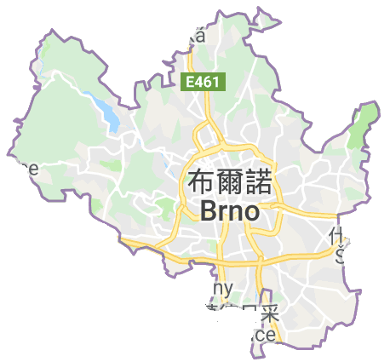
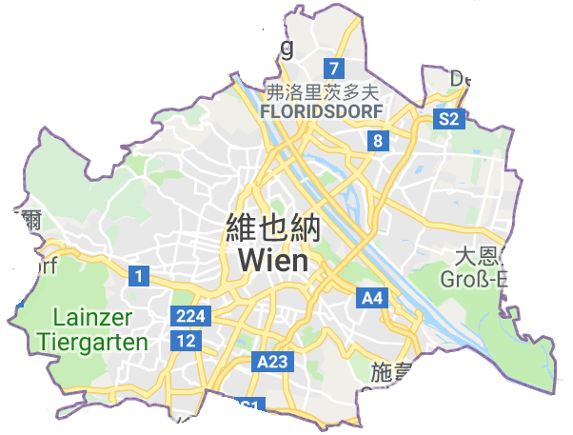


据我所知，...
jù wǒ suǒ zhī
According to what I know,...
布尔诺
从布尔诺有直飞北京的飞机吗?
据我所知，布尔诺没有直飞北京的飞机。

Slide 10
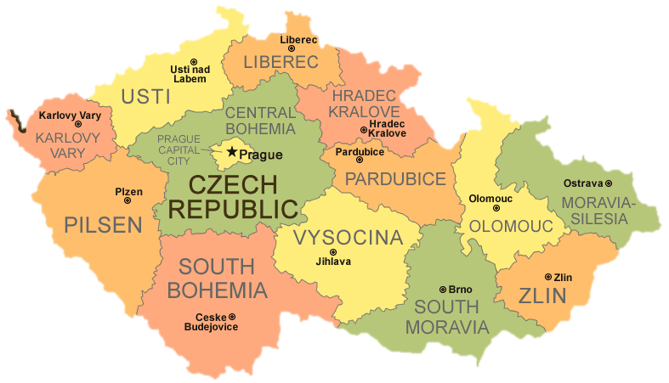


据我所知，...
jù wǒ suǒ zhī
According to what I know,...
郑老师以前来过捷克吗?
据我所知，郑老师是第一次来捷克。

Slide 11
据我所知，...
jù wǒ suǒ zhī
According to what I know,...
13 hours
维也纳
从维也纳直飞到台湾要花多久时间?
据我所知，从维也纳直飞到台湾要十三个小时。

Slide 12
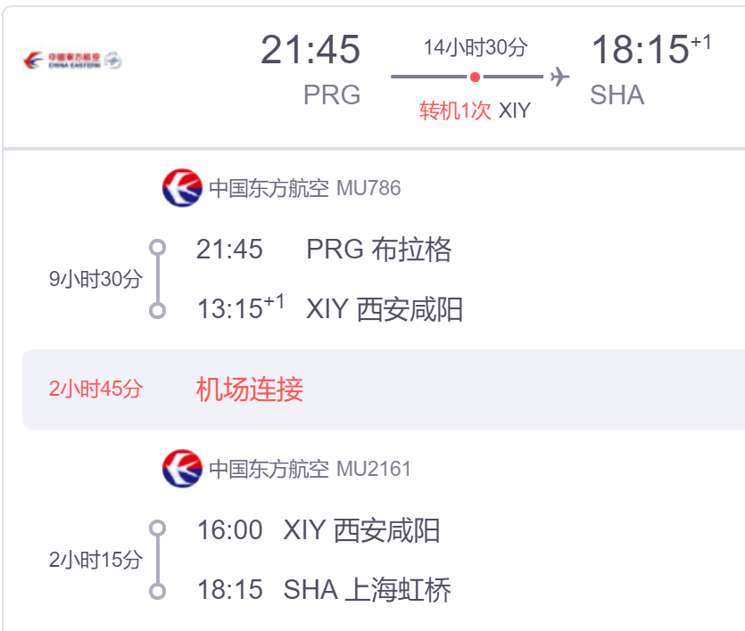
据我所知，...
jù wǒ suǒ zhī
According to what I know,...
从布拉格到上海，转机要等多久?
děng
据我所知，从布拉格转机到上海，要等二小时四十五分。

Slide 13

练习时间

Slide 14
S. 都...，就是.....
dōu Jiùshì
Everything is ...,except...
Usage：S.+都+优点，就是+缺点

Slide 15
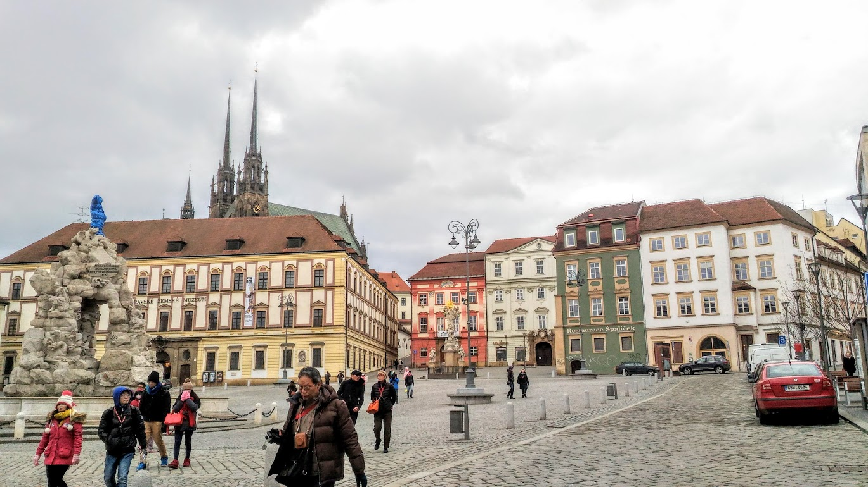
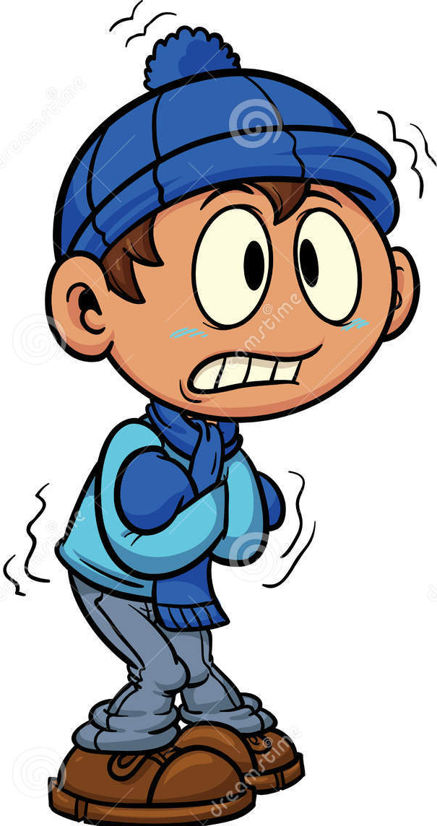


S. 都...，就是.....
dōu Jiùshì
Everything is ...,except...
你觉得布尔诺怎么样?
我觉得布尔诺什么都好，就是天气太冷了。

Slide 16


S. 都...，就是.....
dōu Jiùshì
Everything is ...,except...
你觉得学汉语简单吗?
我觉得汉语的生词和语法都很简单，就是写汉字太难了。
生词
语法
C
汉字

Slide 17
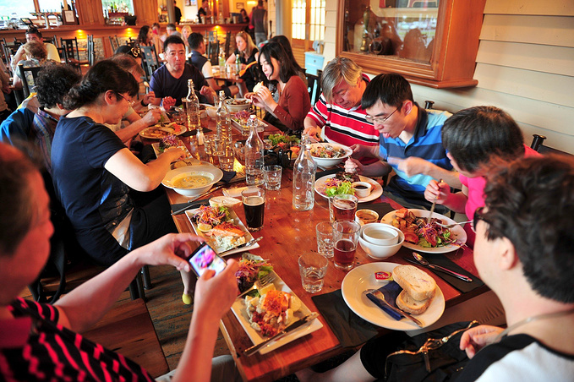
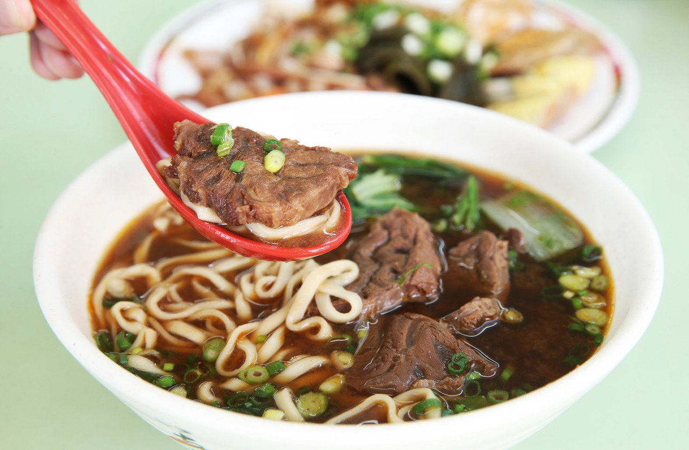
S. 都...，就是.....
dōu Jiùshì
Everything is ...,except...
你觉得这家饭馆怎么样?
我觉得这家饭馆菜和服务都很好，就是价钱太贵了。
$500 CZK

Slide 18



S. 都...，就是.....
dōu Jiùshì
Everything is ...,except...
你觉得这家服饰店的衣服怎么样?
我觉得这家服饰店的衣服都很好看，就是店员的服务太差了。

Slide 19
练习时间

Slide 20
A比B还…
bǐ hái
A is even more adj. than B
Usage：A比B还+adj.

Slide 21

A比B还adj.
bǐ hái
A is even more adj. than B
今天天气 | 明天天气
3 °C | -5°C
明天的天气怎么样?
明天的天气比今天还冷。

Slide 22

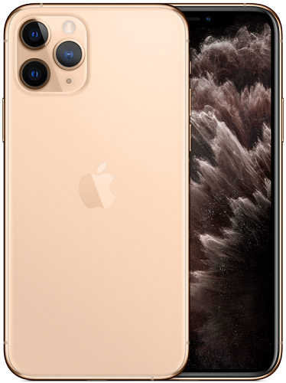
A比B还adj.
bǐ hái
A is even more adj. than B
29,990 Kč
17,290 Kč
这种手机比那种贵吗?
这种手机比那种还贵。

Slide 23
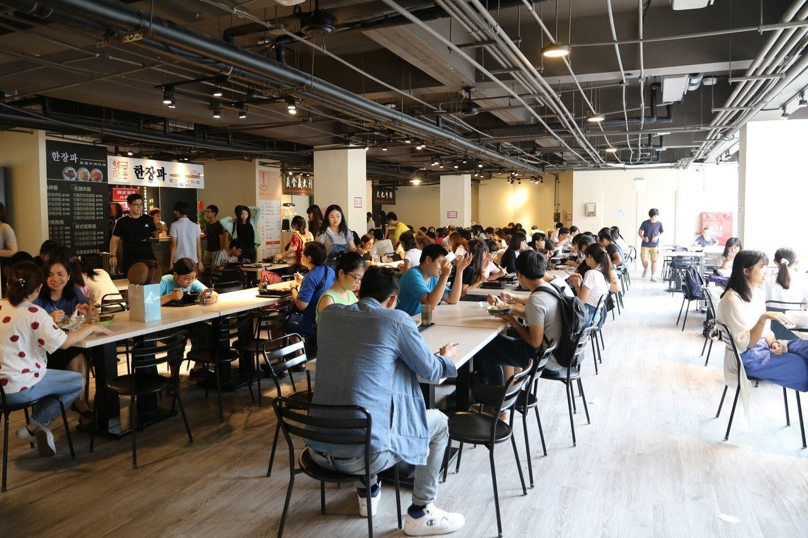
A比B还adj.
bǐ hái
A is even more adj. than B
Next dooor
这家饭馆的菜怎么样?
这家饭馆的菜比隔壁那家还好吃。

Slide 24

A比B还adj.
bǐ hái
A is even more adj. than B
V.S.
你觉得中文和日文哪个比较难学?
我觉得日文比中文还难学。

Slide 25
练习时间

Slide 26
都快…了
dōu kuài le
It is almost …already.
Usage：都快+V./adj./quantity+了

Slide 27
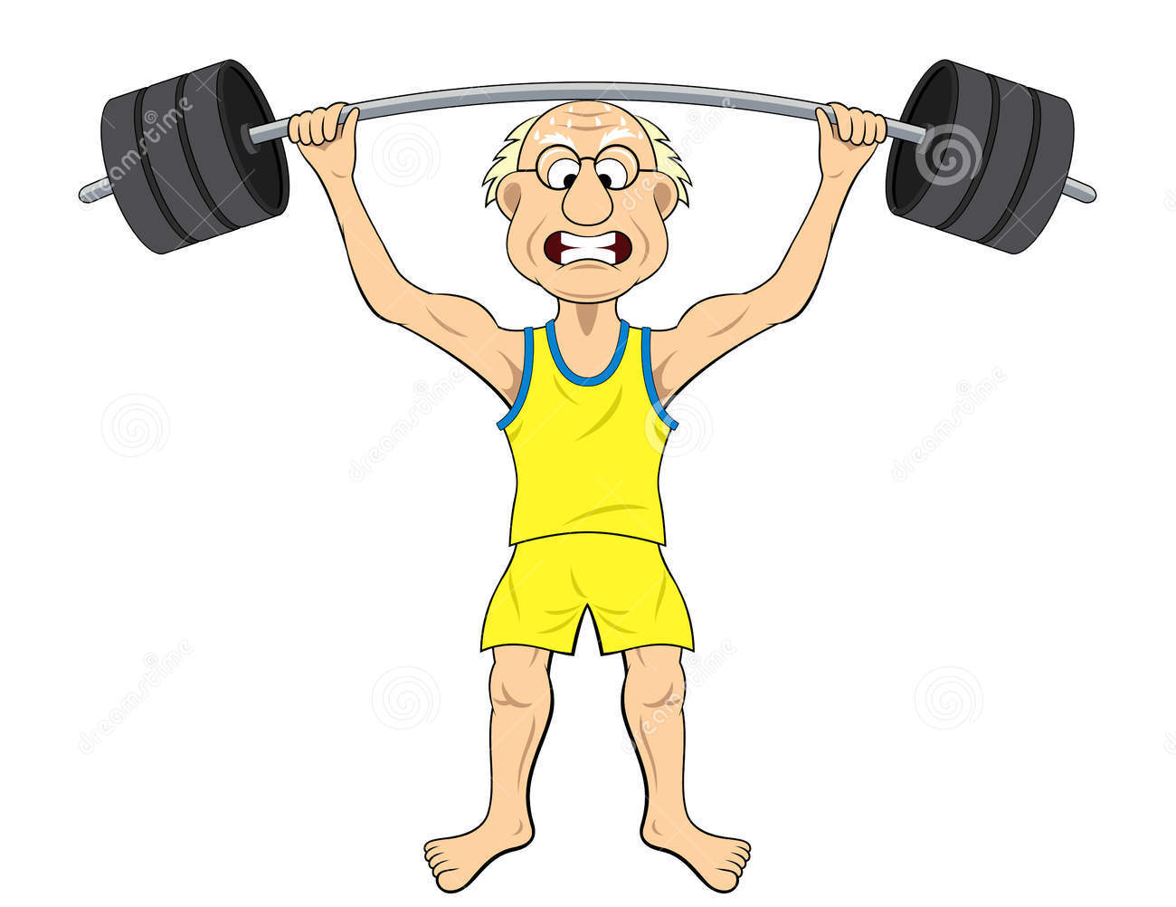
都快…了
dōu kuài le
It is almost …already.
88岁
他都快九十岁了，身体还是很健康。

Slide 28
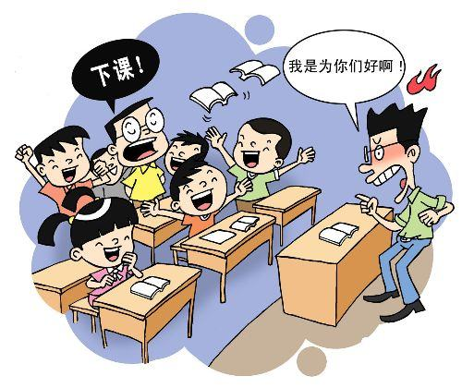
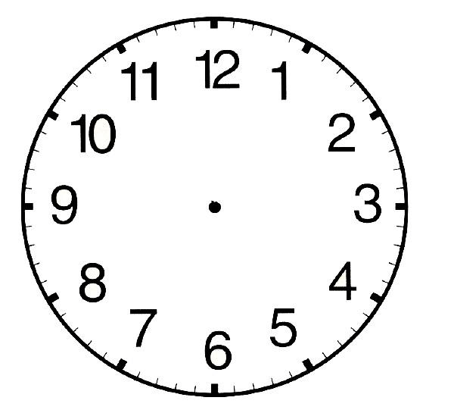
都快…了
dōu kuài le
It is almost …already.
都快九点四十了，老师怎么还不下课？

Slide 29

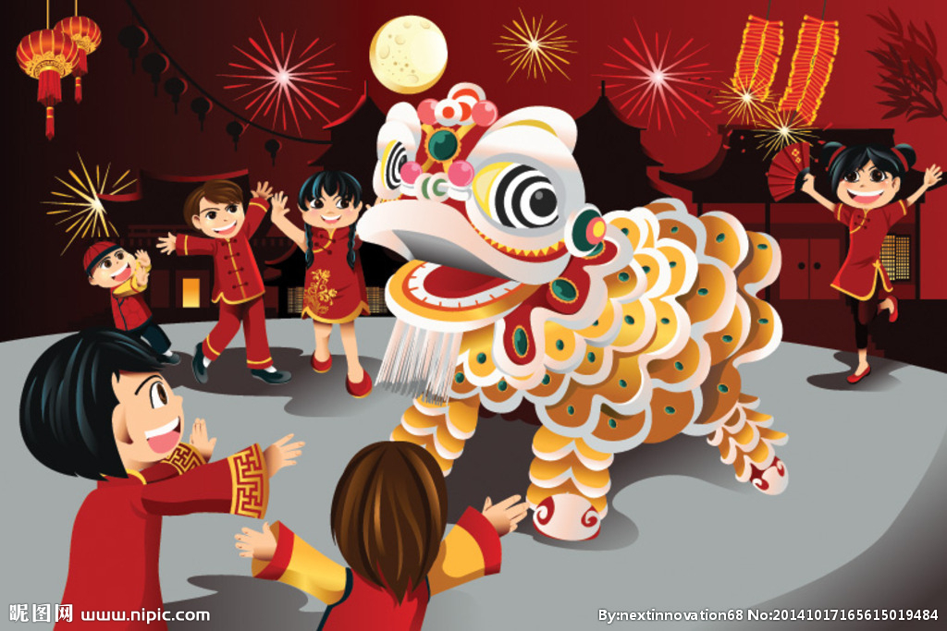
都快…了
dōu kuài le
It is almost …already.
December
都快过年了，你怎么还不回家？

Slide 30


都快…了
dōu kuài le
It is almost …already.
2009
你还记得我们什么去过中国吗?
都快十年前的事了。

Slide 31
练习时间

Slide 32

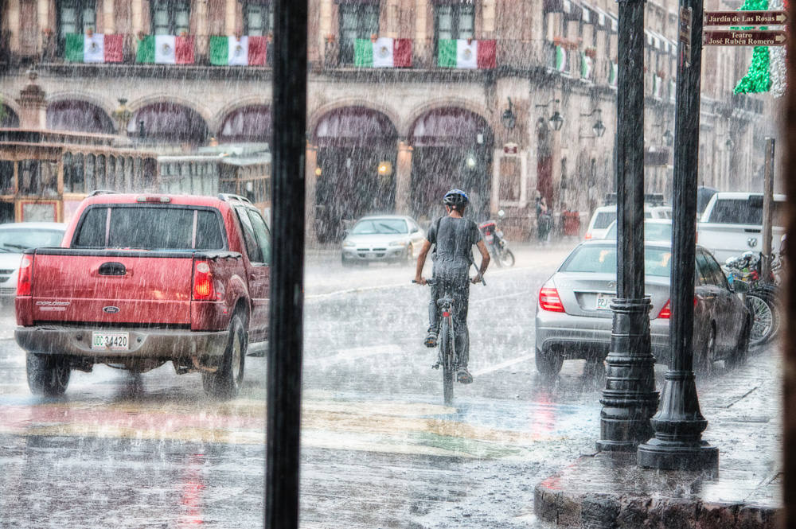
刚
gāng
just
我们刚到家，外面就下雨了。

Slide 33

趟
tàng
measure word for trip
上个月我去了一趟中国。

Slide 34
跟
gēn
follow
你是跟谁来捷克的？
我是跟朋友来捷克的？

Slide 35


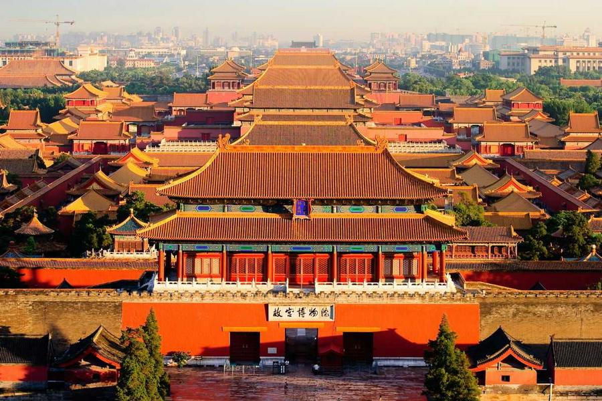
再
zài
then(indicate that an action occurs after the previous one is concluded)
你是从纽约直飞北京的吗？
不是，我是从纽约直飞东京，在东京再飞北京的。

Slide 36

对话一

Slide 37
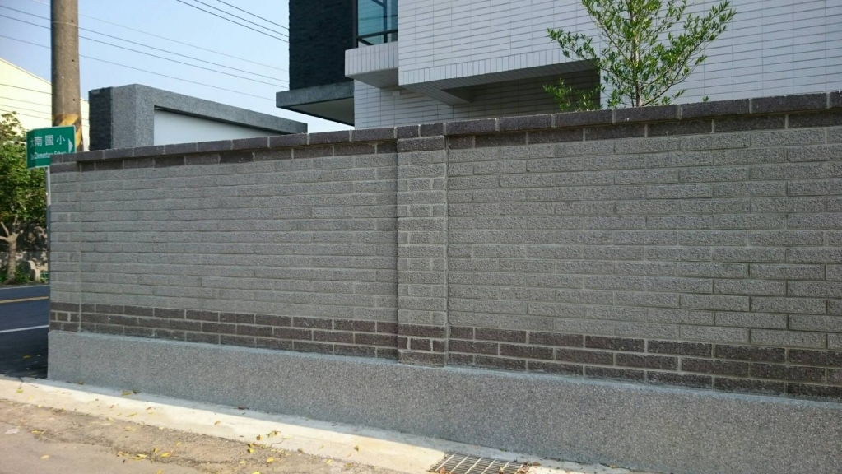
房子
fángzi
古老的建筑
gǔlǎo de jiànzhú
围墙
wéiqiáng

Slide 38

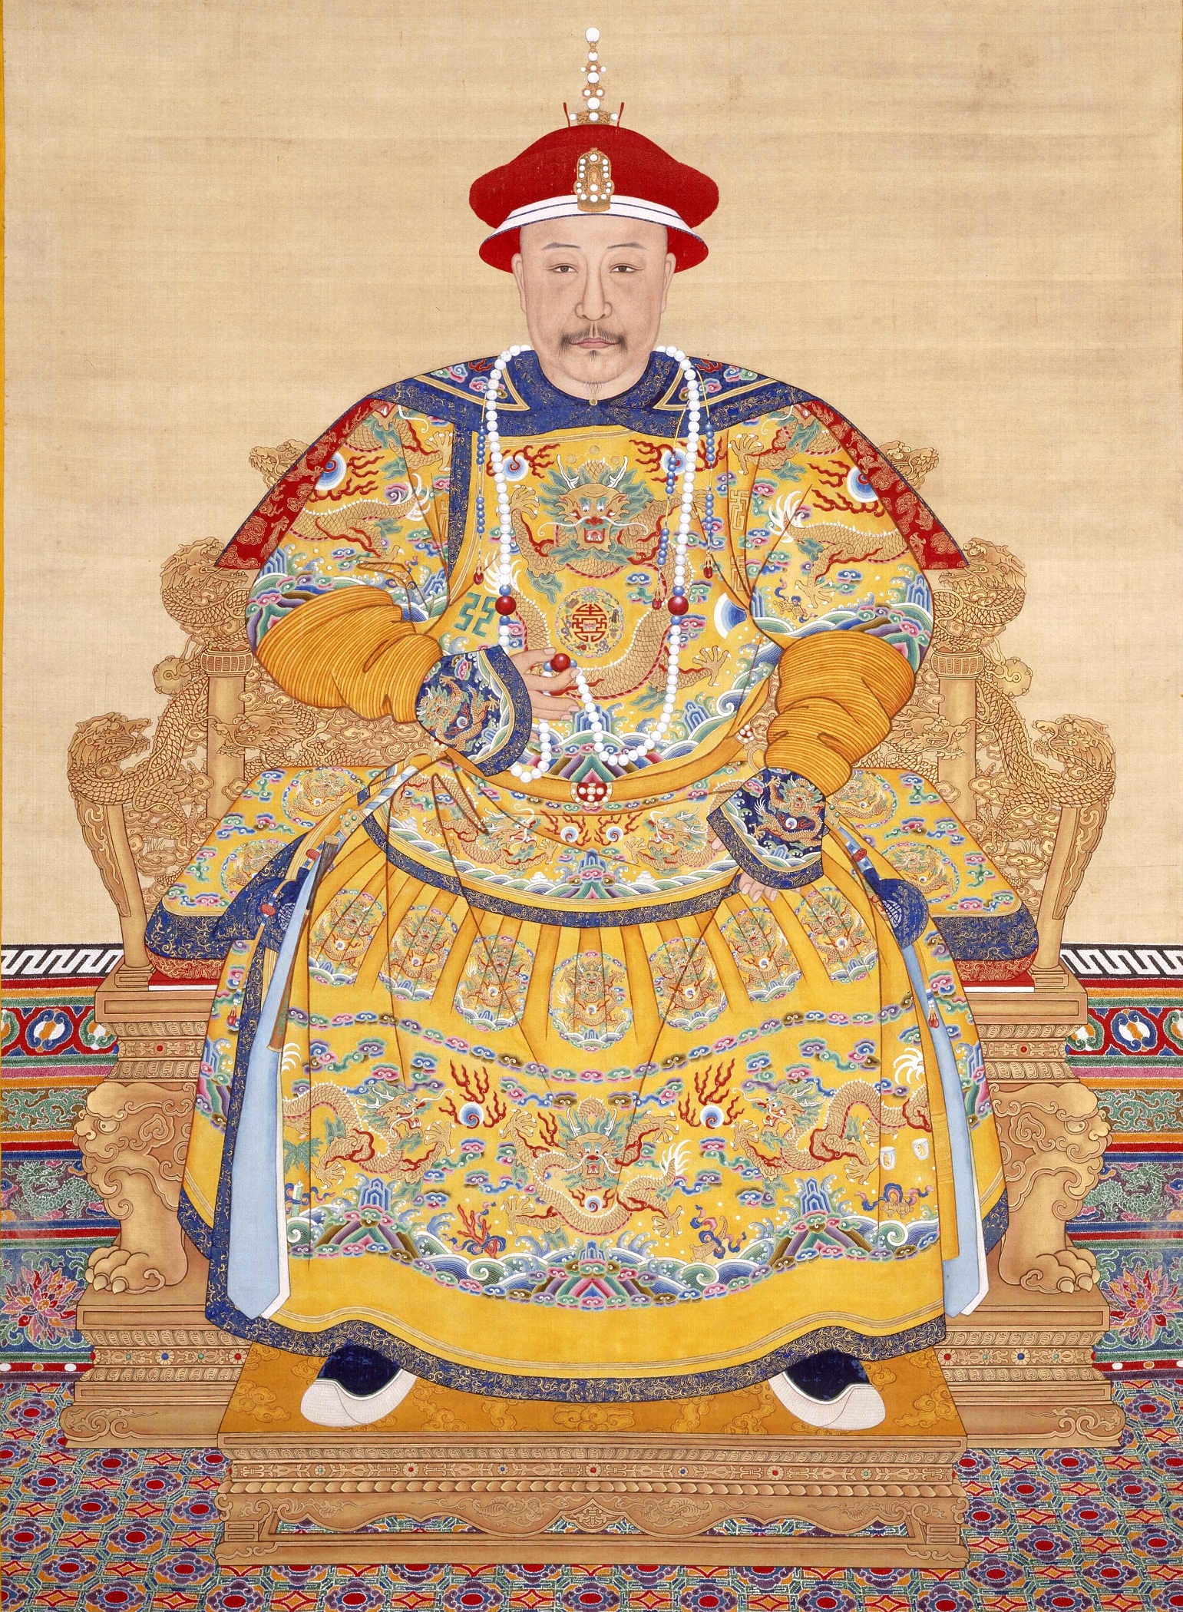

皇帝
huángdì
生活
shēnghuó
住
zhù
舒服
shūfú

Slide 39
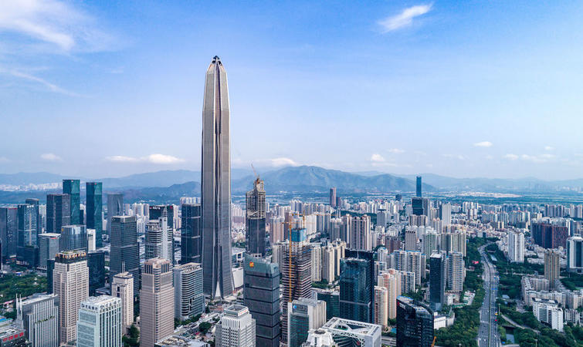
古代
gǔdài
现代
xiàndài

Slide 40

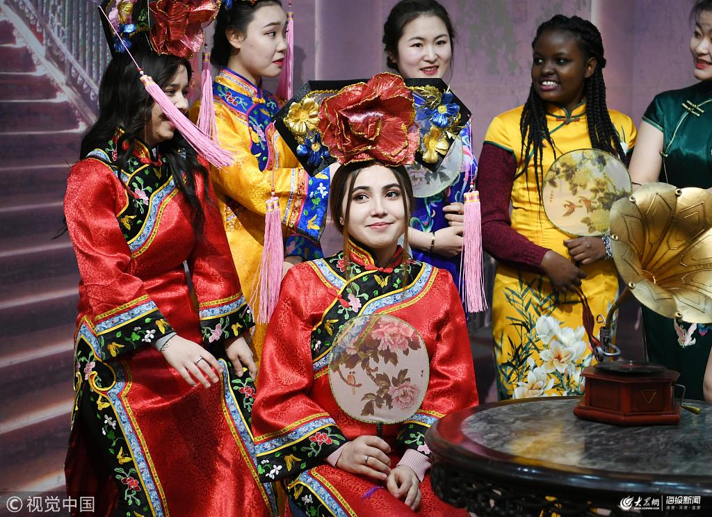
计划
jìhuà
旅游
lǚyóu
观光客
guānguāng kè
体验
tǐyàn

Slide 41


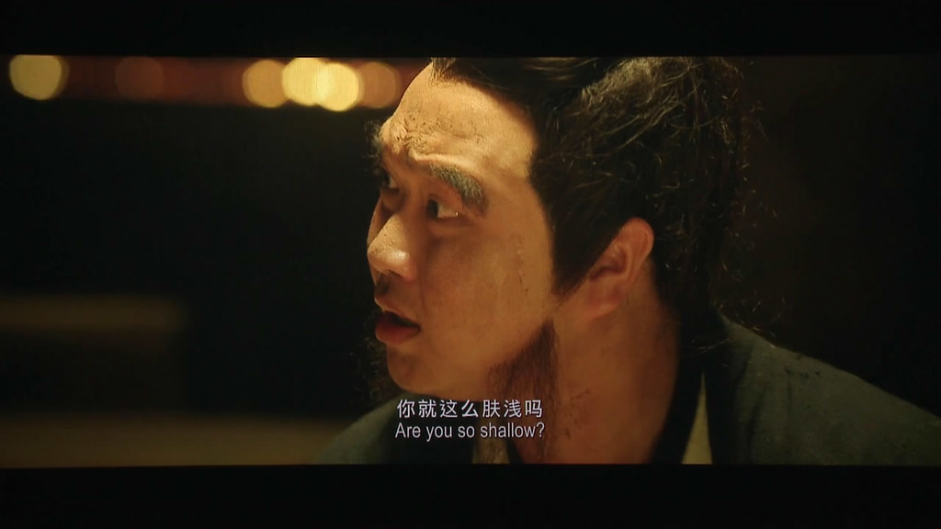
[completely]
了解
liǎojiě
完全
wánquán
completely
[superficial ; shallow ;half-baked ; skin-deep]
机会
jīhuì
肤浅
fūqiǎn

Slide 42



- -式
shì
打交道
dǎjiāodào
[make dealings with]
- -化
huà

Slide 43
懂
dǒng
understand, comprehend
你懂汉语吗?

Slide 44
不是A，而是B
bú shì ér shì
It is not A , but B
Usage：不是A，而是B

Slide 45
不是A，而是B
bú shì ér shì
你上个月是去中国旅游的吗?
我不是去旅游的，而是去谈生意的。

Slide 46

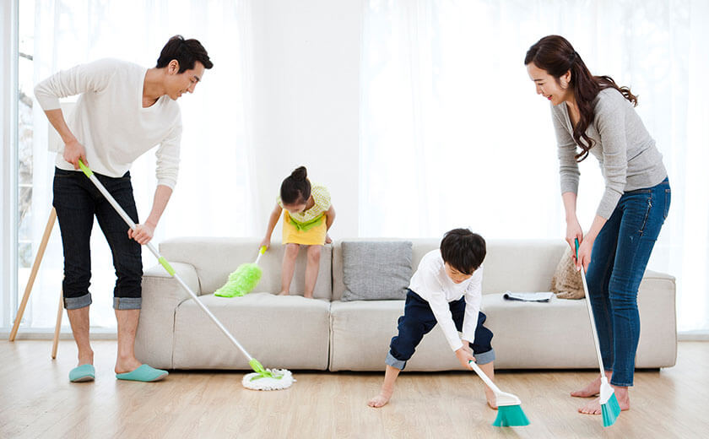
不是A，而是B
bú shì ér shì
你可以帮我打扫房间吗?
我不是不想帮你，而是我没有时间。

Slide 47
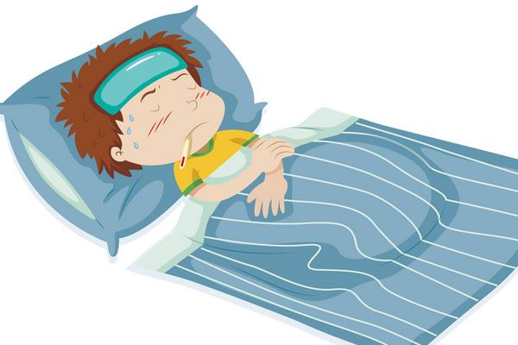
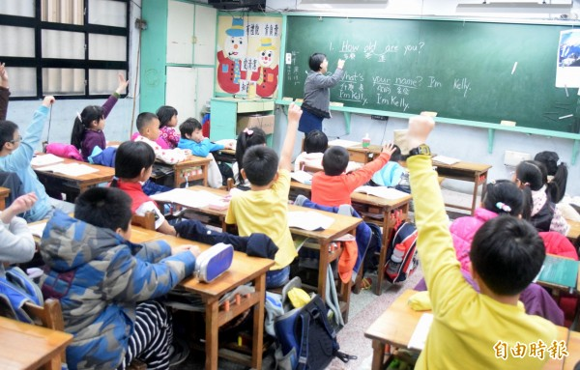
不是A，而是B
bú shì ér shì
你昨天为什么没来上课?
我昨天不是故意不去上课，而是我生病了，不能去上课。

Slide 48
不是A，而是B
bú shì ér shì
你在中国住五年了，为什么你不会说中文?
我不会说中文不是因为我不想学，而是因为我没有时间学习。

Slide 49
竟然...
jìngrán
unexpectedly; to one’s surprise
Usage：S.+竟然+something you surprise.

Slide 50
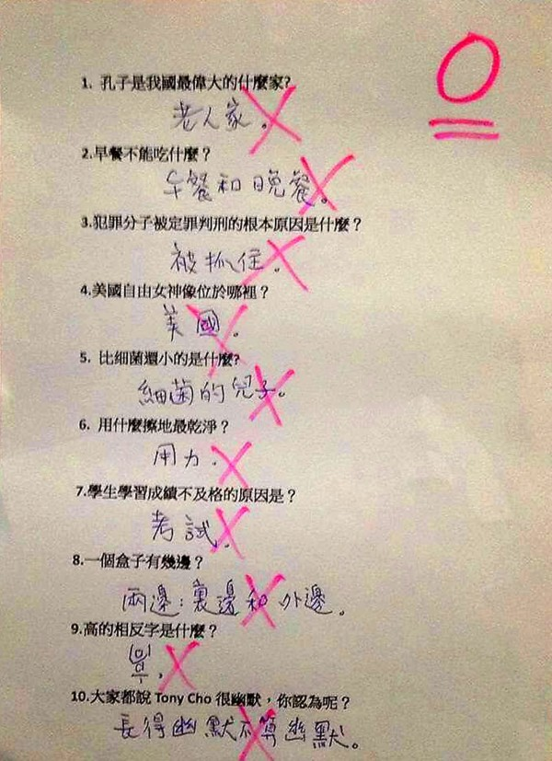

竟然...
jìngrán
unexpectedly; to one’s surprise
你知道昨天的考试，小明没考好吗?
他那么努力 ，竟然没考好。

Slide 51
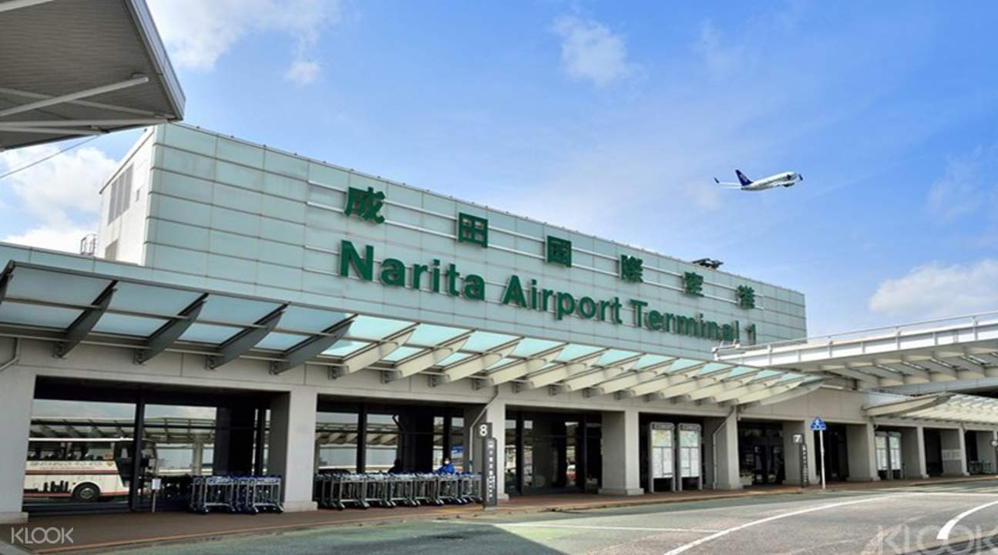
竟然...
jìngrán
unexpectedly; to one’s surprise
你觉得东京的机场怎么样?
我没想到东京的机场竟然这么小。

Slide 52
竟然...
jìngrán
unexpectedly; to one’s surprise
你知道故宫在古代是皇帝的家吗?
一个皇帝竟然住那么大的房子。

Slide 53
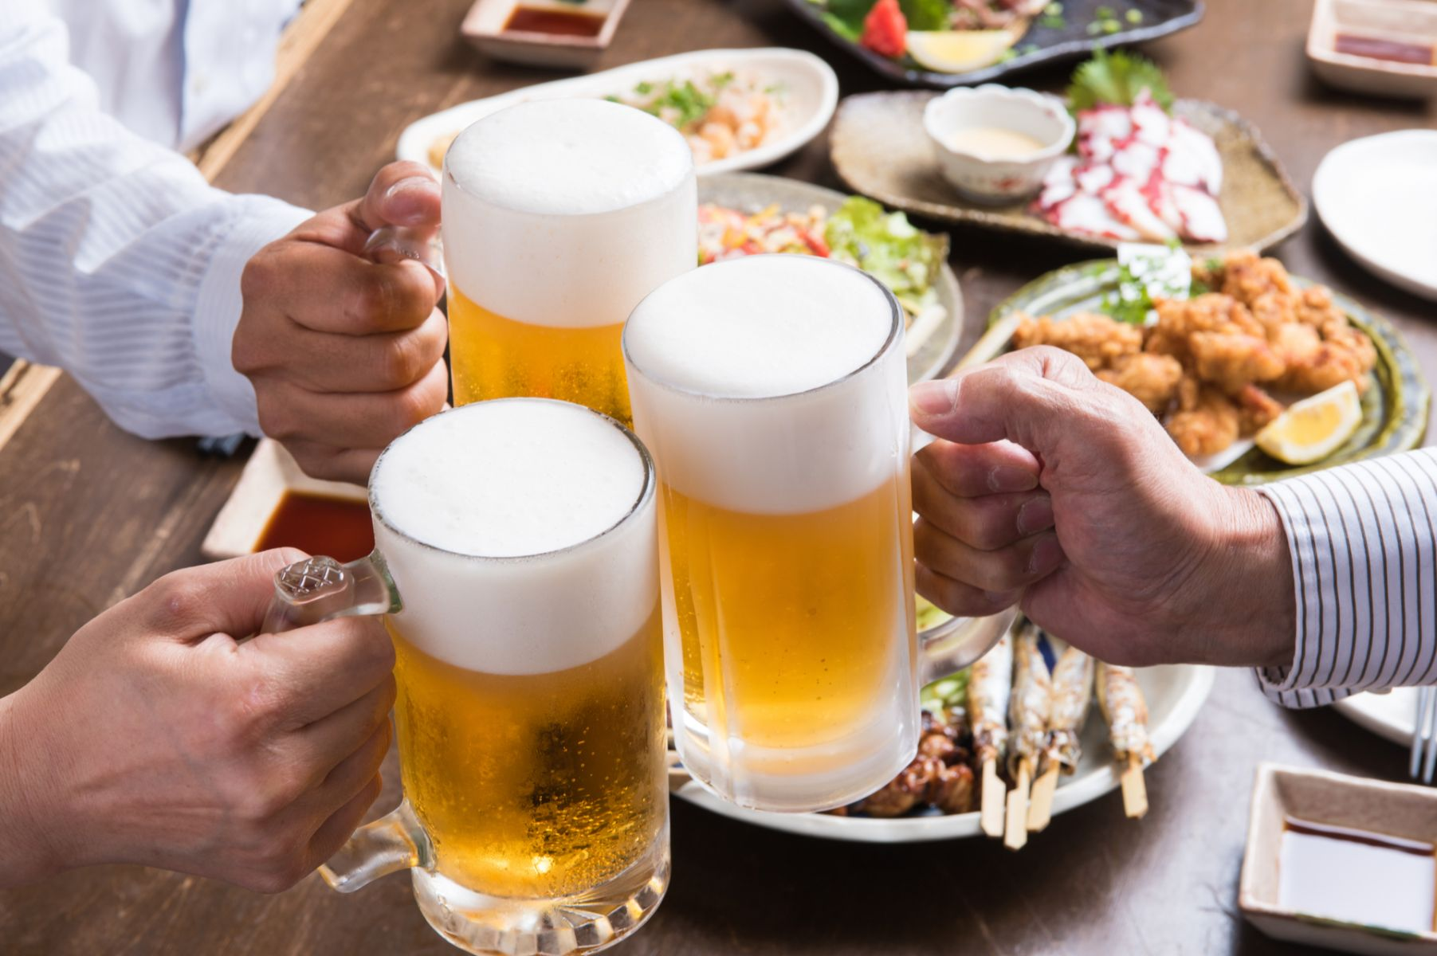

竟然...
jìngrán
unexpectedly; to one’s surprise
捷克人：啤酒好喝吗？我没喝过啤酒。
台湾人：你是捷克人竟然没喝过啤酒。

Slide 54
练习时间

Slide 55
尽量…
jìnliàng
to the fullest (amount，degree，etc.)
Usage：尽量 + Verb / Adj.

Slide 56

尽量… jìnliàng
to the fullest (amount，degree，etc.)
都快上课了，你怎么还没来？
别催我了，我尽量快一点过去。

Slide 57

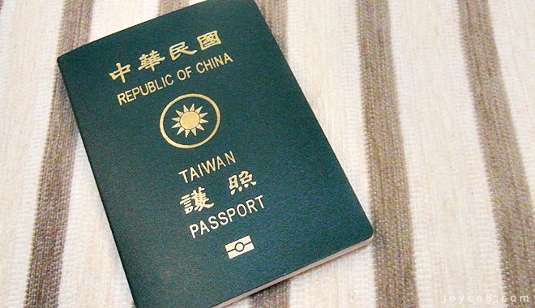
尽量… jìnliàng
to the fullest (amount，degree，etc.)
我的护照被偷了，你可以帮我吗？
我会尽量想办法帮你的。

Slide 58

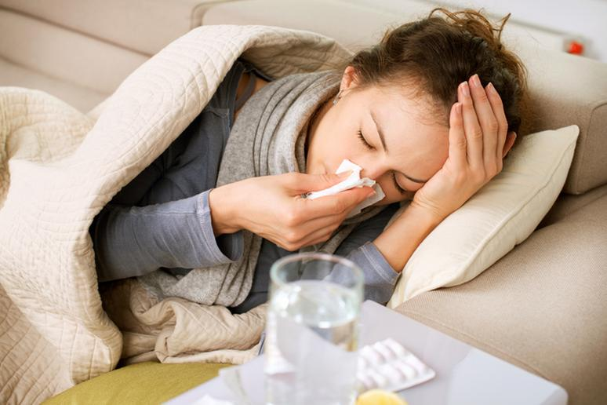
尽量… jìnliàng
to the fullest (amount，degree，etc.)
我感冒了。
感冒的时候要尽量多喝点水。

Slide 59


尽量… jìnliàng
to the fullest (amount，degree，etc.)
老师请问这个作业要什么时候交？
这个作业尽量在星期三交给我。

Slide 60
练习时间

Slide 61
对话二

Slide 62
只要…就…
zhǐyào jiù
so long as… ; as long as
Usage：只要+condition就+result

Slide 63

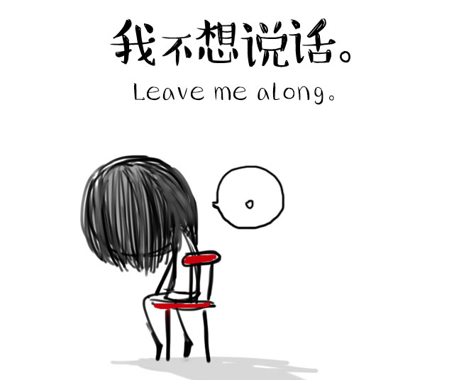
只要…就…
zhǐyào jiù
她为什么今天心情不好？
只要下雨， 她心情就不好 。

Slide 64
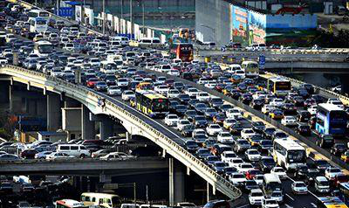
只要…就…
zhǐyào jiù
都快九点了，我们什么时候可以到机场？
只要不堵车， 我们就能准时到。

Slide 65

只要…就…
zhǐyào jiù
要怎样中文才会进步？
只要你努力学习，就会进步 。

Slide 66


只要…就…
zhǐyào jiù
请问我什么时候可以下班？
只要你完成工作，就可以下班了 。

Slide 67
练习时间

Slide 68

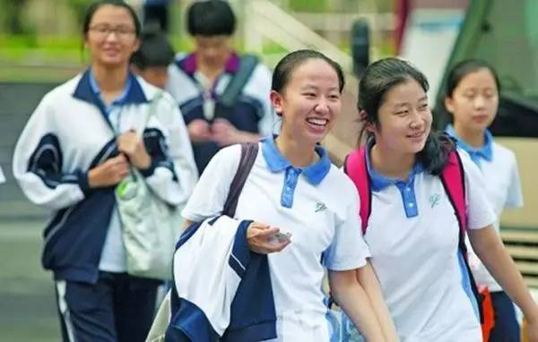
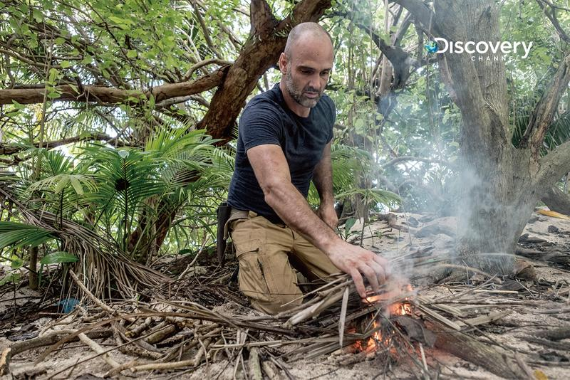
同样
tóngyàng
初中
chūzhōng
[same ; equal ; similar]
野外求生
yěwài qiúshēng

Slide 69


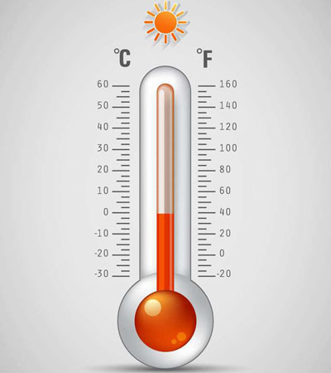
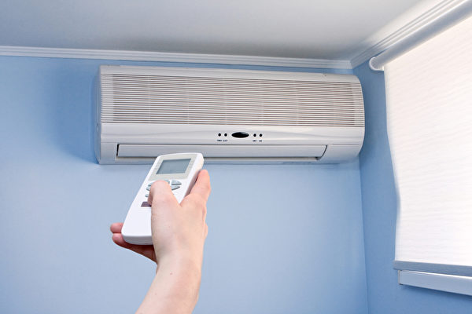
天气
tiānqì
摄氏
liǎojiě
空调
kòngtiáo
度
dù

Slide 70


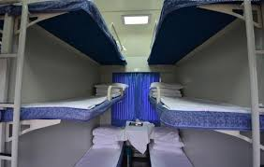
[ordeal ; trial ; test]
考验
kǎoyàn
周末
zhōumò
[intend ; contemplate; propose ; be prepared to]
禁不起
jīnbùqǐ
硬卧
yìngwò

Slide 71
其实
qíshí
actually, in fact, really
Usage：其实+The actual situation

Slide 72
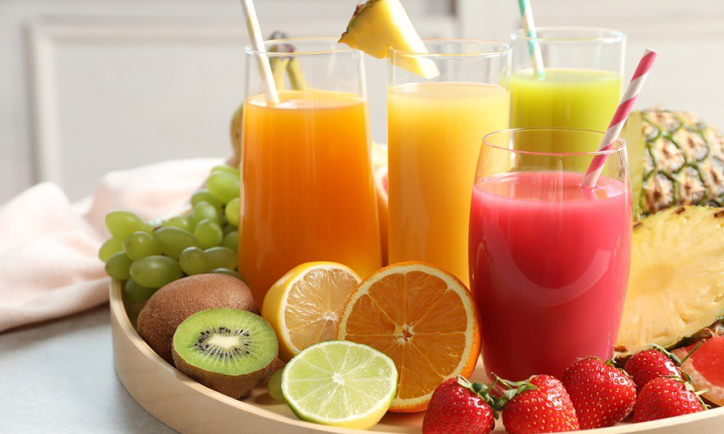
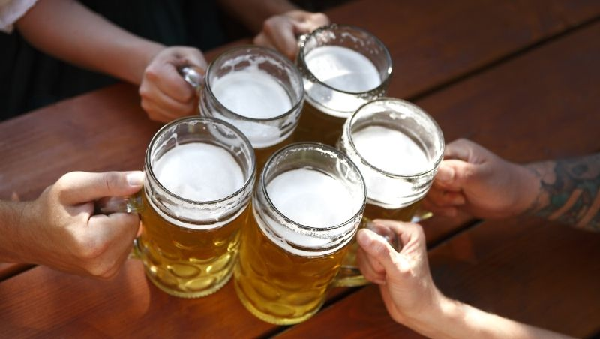
其实
qíshí
你觉得啤酒好喝吗？
其实我比较喜欢喝果汁。

Slide 73


其实
qíshí
你上个月去中国旅游，好玩吗？
其实我上个月没去中国，我都待在家里。

Slide 74
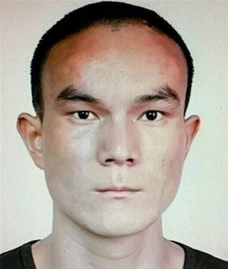
其实
qíshí
他看起来很凶，我不敢跟他说话。
他虽然看起来很凶，但其实他人很好。

Slide 75
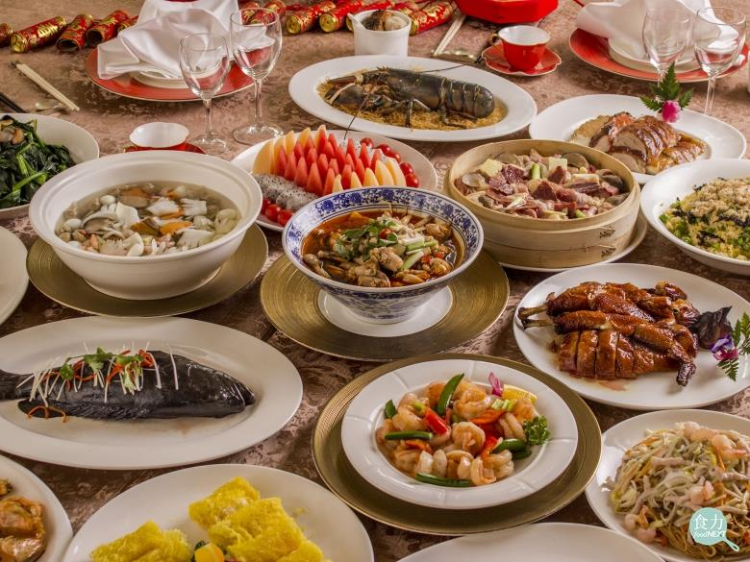
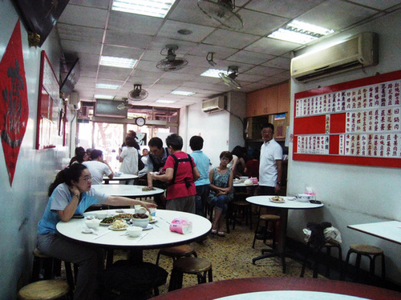
其实
qíshí
这家餐厅看起来不怎么样。
这家餐厅虽然看起来不怎么样，
但其实菜很好吃。

Slide 76
练习时间

Slide 77
打算
dǎsuàn
intend ; contemplate; propose ; be prepared to
Usage：S.+打算+the thing you want to do.

Slide 78

打算
dǎsuàn
明天你打算做什么？
明天我打算去打篮球？

Slide 79
打算
dǎsuàn
你想去哪里学中文？
我打算去中国学中文。

Slide 80



打算
dǎsuàn
三个小时
学校离你家很远，你打算怎么办？
我打算买辆车。

Slide 81


打算
dǎsuàn
下礼拜放假，你有打算去哪里玩吗？
我打算坐火车去布拉格玩。

Slide 82
练习时间

Slide 83
差不多
chà bu duō
about the same ; similar
Usage：A +跟/和+B+差不多

Slide 84


差不多
chà bu duō
午餐
晚餐
$125
$120
晚餐多少钱？
晚餐的钱跟午餐差不多。

Slide 85


差不多
chà bu duō
$158cm
$160cm
你和她谁高？
她和我的身高差不多。

Slide 86


差不多
chà bu duō
你的工作是在做什么？
我的工作跟你的工作差不多。

Slide 87


差不多
chà bu duō
你觉得布尔诺的天气怎么样？
我觉得布尔诺的天气跟中国的天气差不多。

Slide 88
练习时间

Slide 89
未免
wèimiǎn
rather ; a bit too
Usage：未免+太+adj.了

Slide 90

未免
wèimiǎn
明天我不去上課。
你說不去就不去，未免太過分了吧。

Slide 91
未免
wèimiǎn
$500
這碗麵竟然要五百克朗。
這碗麵要五百克朗，未免太貴了。

Slide 92

未免
wèimiǎn
你覺得那堂課怎麼樣？
那堂課老師講的未免太無聊了吧。

Slide 93

未免
wèimiǎn
下課的時候，我也想跟你們去旅遊。
你說的未免太晚了，我們都訂好旅館了。

Slide 94
练习时间

Slide 95
对话三

